Slide 1


人臉辨識門禁系統
C108156208 陳榮佑
C108156232 蔡昀廷
C108156107 洪啟哲
C108156114 郭語傑
C108156117 陳楷翔

Slide 2
CONTENTS
目錄
1
開發動機及目的
2
開發內容
3
系統設計
4
成果展示
5
結論

Slide 3
PART 01
開發動機及目的

Slide 4
開發動機及目的
在生活中，經常會因為忙碌而忘東忘西，而其中鑰匙就是匆忙出門後最容易忘記的一項物品，而現今市面上有許多不同種類的智慧門鎖，可以透過智慧型手機、指紋、密碼又或者是卡片就能輕鬆解鎖，但除了指紋跟密碼之外，我們想知道有沒有更便利的方式，於是就想做一套符合自身所需的門禁系統。

Slide 5
PART 02
開發內容

Slide 6
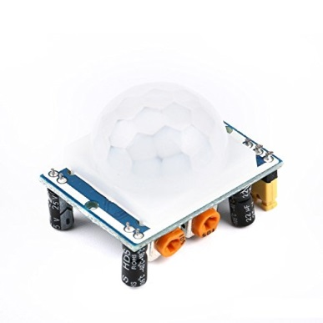
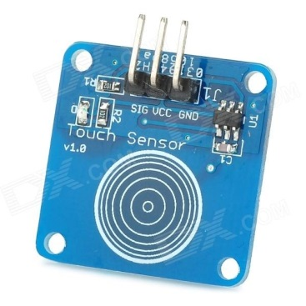
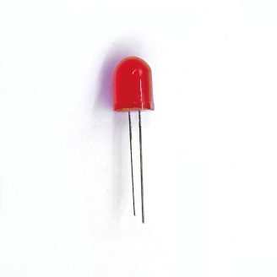
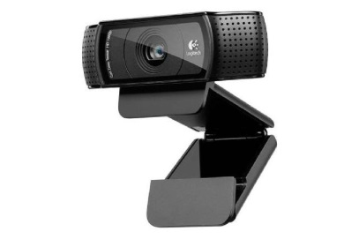
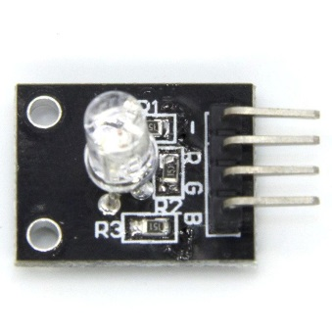
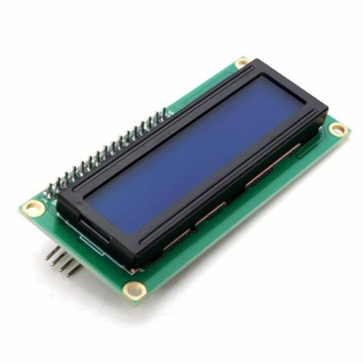
HC-SR501
人體紅外線感應模組
TTP223B
觸摸感測器模組
LED燈
攝像頭
開發內容
KY-016
LED模組
HD44780U
點陣液晶模組

Slide 7
PART 03
系統設計

Slide 8
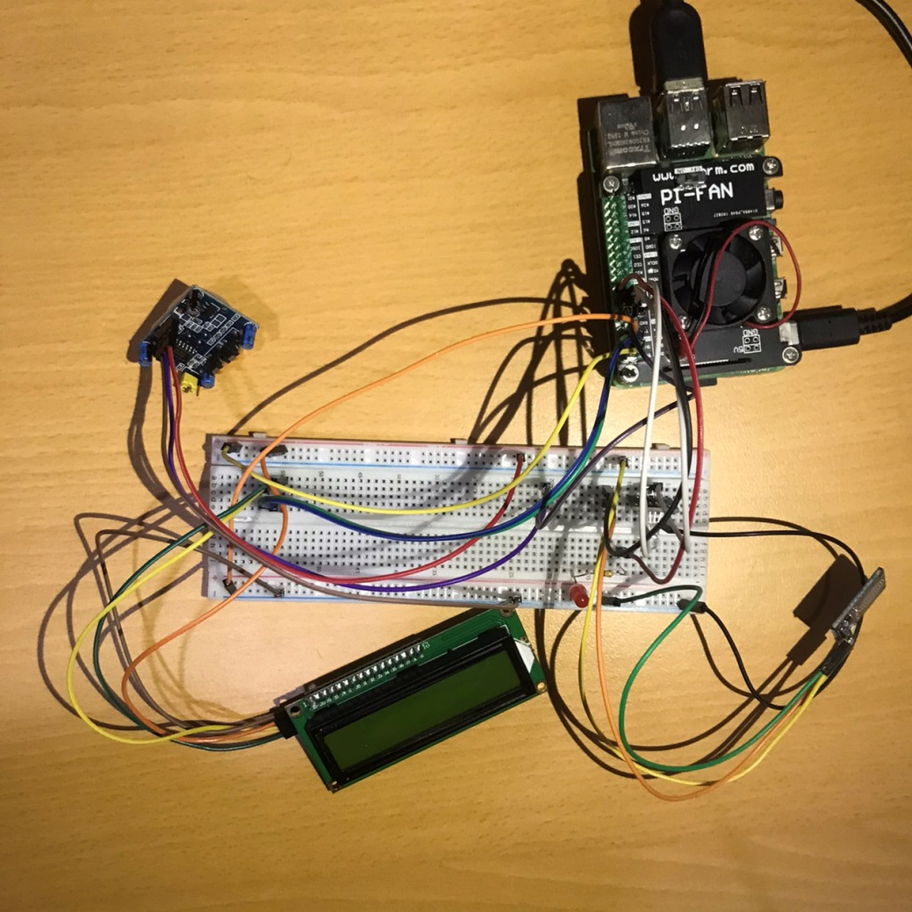
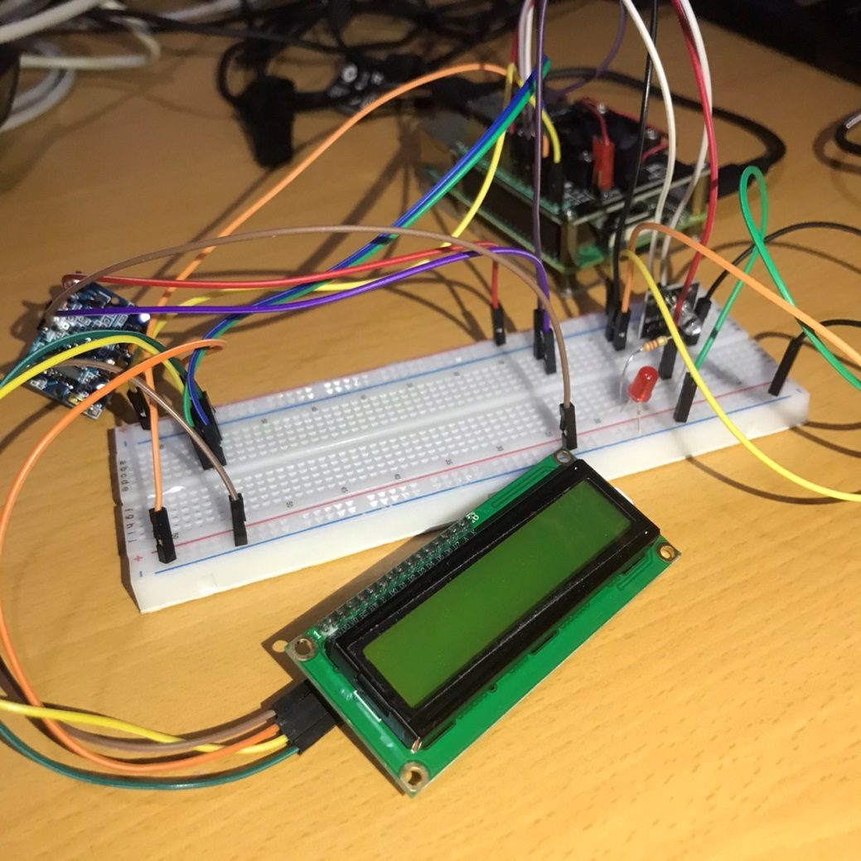
線路配置圖

Slide 9
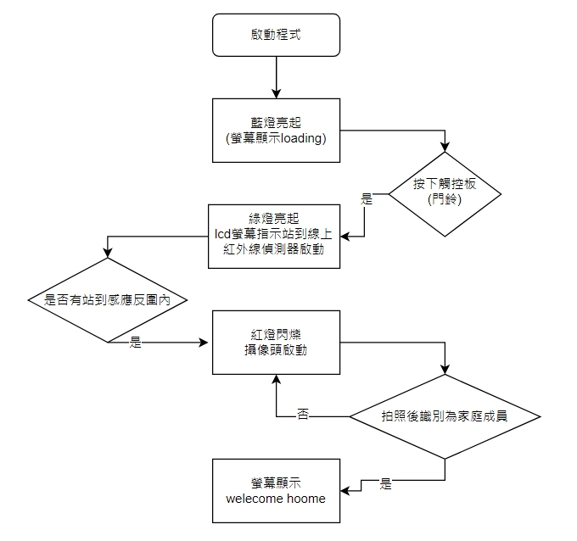
邏輯圖

Slide 10
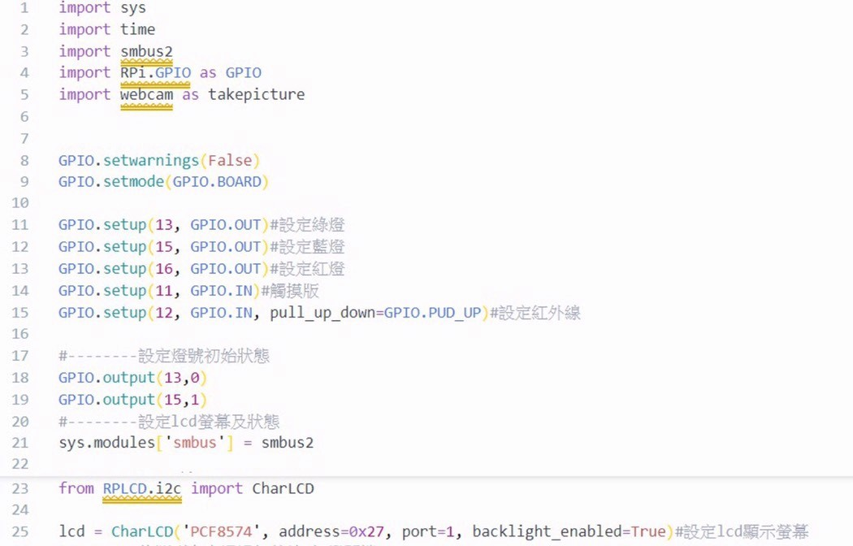
主程式碼

Slide 11
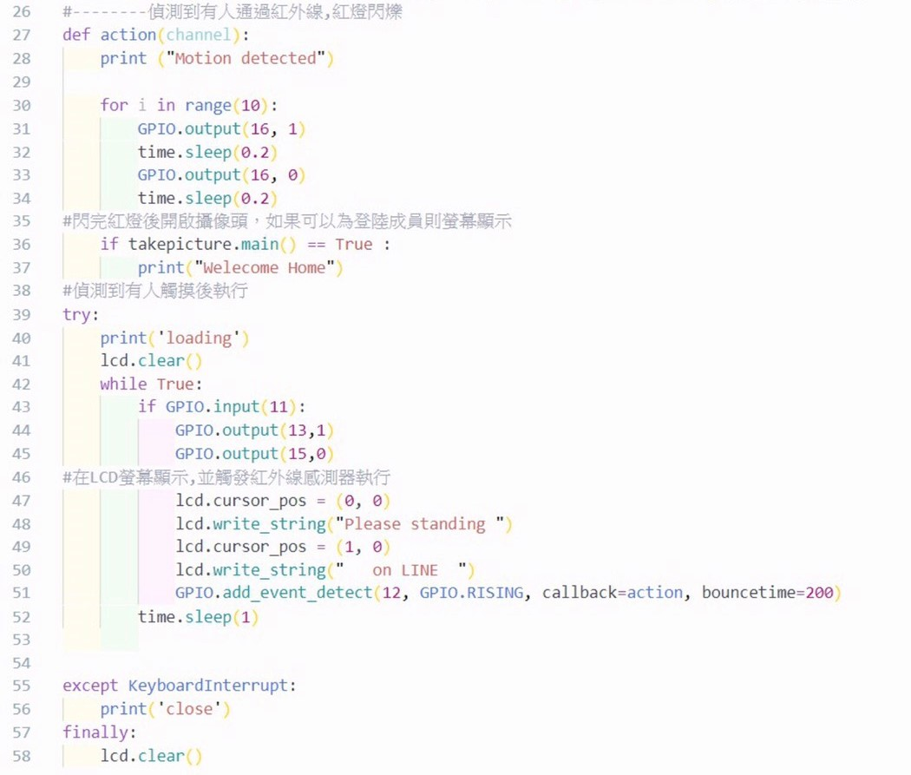
主程式碼

Slide 12
PART 04
成果展示

Slide 13


Slide 14
PART 05
結論

Slide 15
結論
在這次的開發過程中，遺憾的是與我們理想中的門禁系統相去甚遠，原先的目標是在門禁系統中做出只要偵測出陌生資料，就能夠傳送即時影像至手機、E-mail通知，又或者是除了使用攝像頭，也能透過藍芽連線來開門，但以目前的能力還未能做到，沒能把許多功能整合到完善是這次比較可惜的地方，得再去努力。

Slide 16
END

